Slide 1
L’ATTRITION DES EMPLOYES
M2 SEP
2023 - 2024
Une fatalité ?
BRUNET Alexandre – THIERUS Armand – LACROIX Amélie – ERTAS Elif – SEJDI Benjamin – KPADONOU Carlos

Slide 2
SOMMAIRE
01
02
03
CONTEXTE
ANALYSE
CONCLUSION
Problématique
Régression logistique
Les recommandations

Slide 3
CONTEXTE
Quels facteurs favorisent ou diminuent le turn-over ?
+ 4 000 employés dans l’entreprise
Sondage sur leurs ressentis
Comprendre l’attrition
15 % des employés quittent leur poste
Les projets de l’entreprise sont retardés
Augmentation des coûts
Administrative
Bien-être

Slide 4
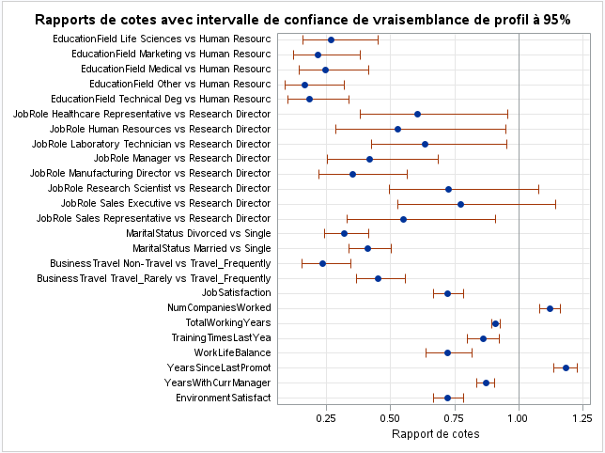
Rapport de cotes pour chaque caractéristique des employés

Slide 5
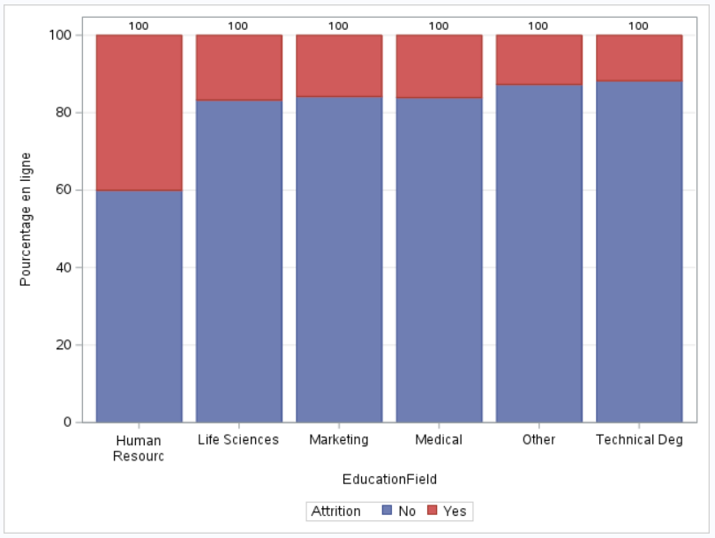
Taux d’attrition selon les domaines de formation des employés

Slide 6
CONCLUSION
Limiter les déplacements
L’équilibre Pro/Perso
Environnement de travail
Rotation de managers
Promouvoir plus fréquemment
Eviter les profils mercenaires
Questionnaire RH & Directeurs Rech.

Slide 7

MERCI POUR VOTRE ATTENTION

Slide 8
ANNEXES

Slide 9
Lien de la base de données :
https://www.kaggle.com/datasets/vjchoudhary7/hr-analytics-case-study
Lien git :
https://gitlab-mi.univ-reims.fr/erta0003/sas_sep0953/-/tree/main/Projet_SAS?ref_type=heads

Slide 10
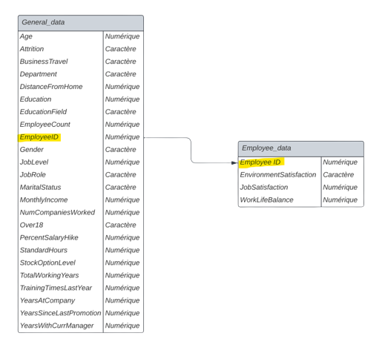
Modèle conceptuel de données

Slide 11
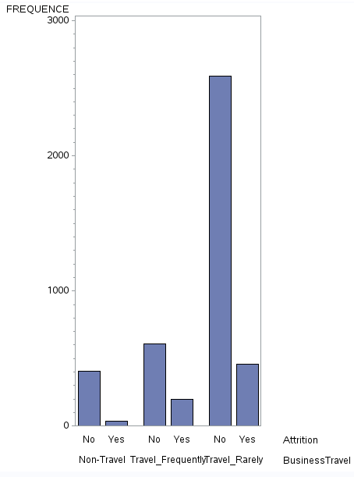
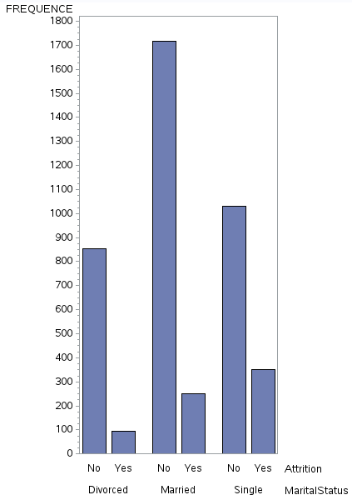
Statistiques descriptives des recommandations (1)
Figure 1 : Nombre d’attrition selon la fréquence des voyages
Figure 2 : Nombre d’attrition selon le statut marital

Slide 12
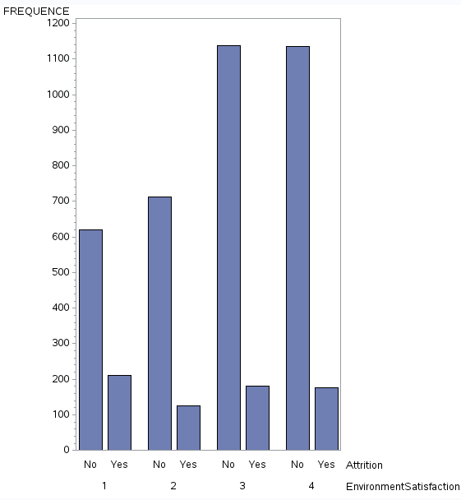
Statistiques descriptives des recommandations (2)
Figure 3 : Nombre d’attrition selon la satisfaction des employés de leur environnement de travail

Slide 13
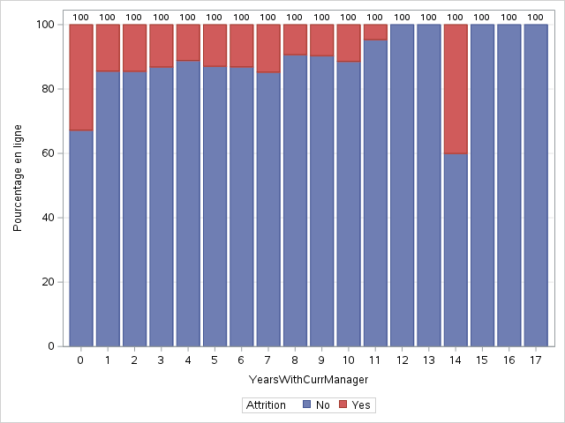
Statistiques descriptives des recommandations (3)
Figure 4 : Taux d’attrition par année avec le manager actuel

Slide 14
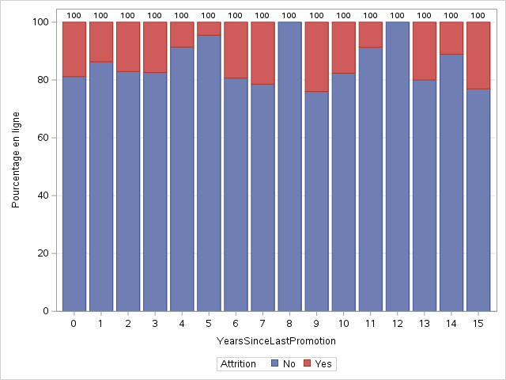
Statistiques descriptives des recommandations (4)
Figure 5 : Taux d’attrition par le nombre d’année après la dernière promotion

Slide 15
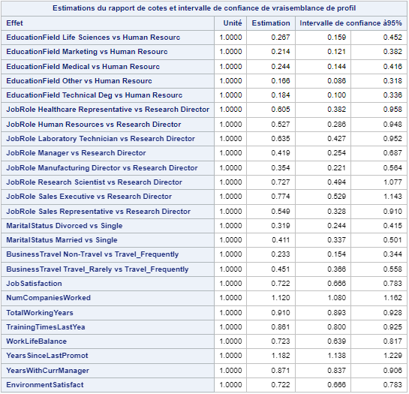
Figure 6 : Estimation du rapport de cotes des employés

Slide 16
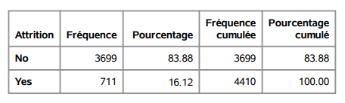
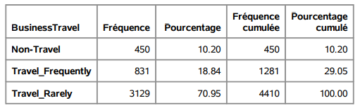
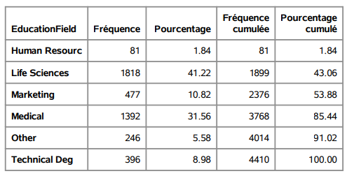
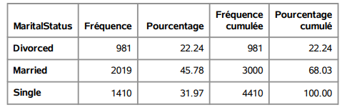
Figure 7 : Taux d’attrition des employés
Figure 8 : Taux de déplacements des employés
Figure 9 : Les différentes formations des employés
Figure 10 : Statut marital des employés

Slide 17
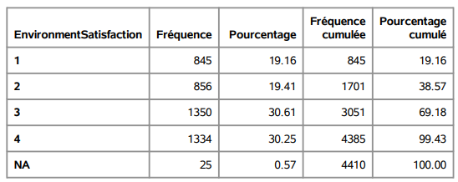
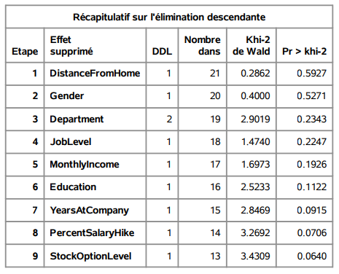
Figure 11 : Satisfaction des employés
Figure 12 : Les variables supprimées suite à la sélection

